Slide 1
Many, much, a lot of.
Презентация
к уроку английского языка
в 3 классе
Учитель английского языка
МБОУ СОШ № 48
г. Владимир
Губанова Светлана Валерьевна

Slide 2
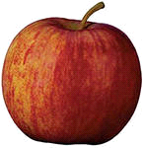
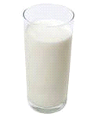
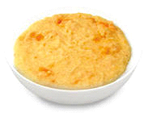
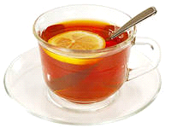
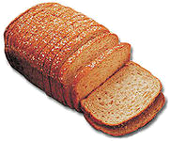
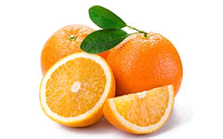
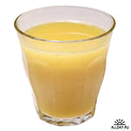
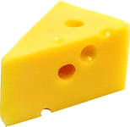
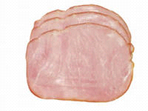
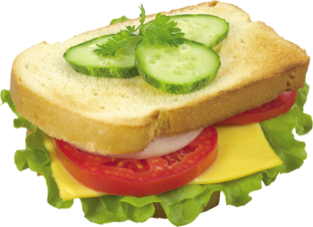
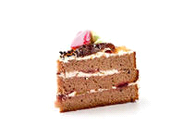
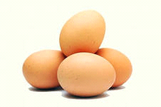
What do you like to eat for breakfast?
I like to eat..... for breakfast.

Slide 3
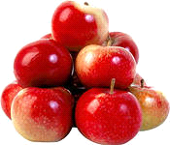
How many apples can you see?
одно
много

Slide 4
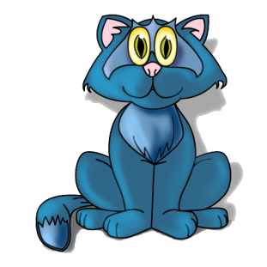
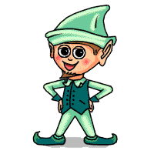
Many, much, a lot of
(слова в английском языке, которые обозначают "много").

Slide 5
Much, many, a lot of обозначают «много».
Many употребляется с названиями живых существ и предметов, которые можно сосчитать.
Many friends – много друзей, many sweets – много конфет.
Much употребляется с названиями предметов и веществ, которые нельзя сосчитать.
Much meat – много мяса, much corn – много кукурузы.

Slide 6
Much
Many
Coffee, cheese, trees, birds, bread, rabbits, oranges, doctors, butter, corn, porridge, cakes, tea, teachers, teeth, ham.
Разделите нижеперечисленные слова на две группы : much, many.

Slide 7
Much
Many
Coffee, cheese, bread, butter, corn, porridge, tea, ham.
Trees, birds, rabbits, oranges, doctors, cakes, teachers, teeth.

Slide 8
Вставь пропущенные слова: much, many.
1) The farmer hasn't got many apples.
2) Peter gives Billy many sweets.
3) Don't drink much coffee in the morning.
4) Have you got many friends?
5) Don't eat much bread and many sweets.

Slide 9
Вставь пропущенные слова : much, many.
- I can eat many apples.
- Do you drink much juice?
- We mustn't eat many sandwiches, sweets and cakes.
- My father eats much meat.
- We have got many trees in our garden.

Slide 10
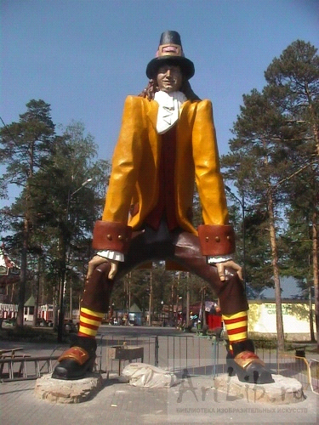
Представь себя великаном. Скажи что из продуктов ты можешь съесть в большом количестве.
В утвердительных предложениях вместо many/much чаще употребляется a lot of.
I can eat a lot of bread.

